Slide 1
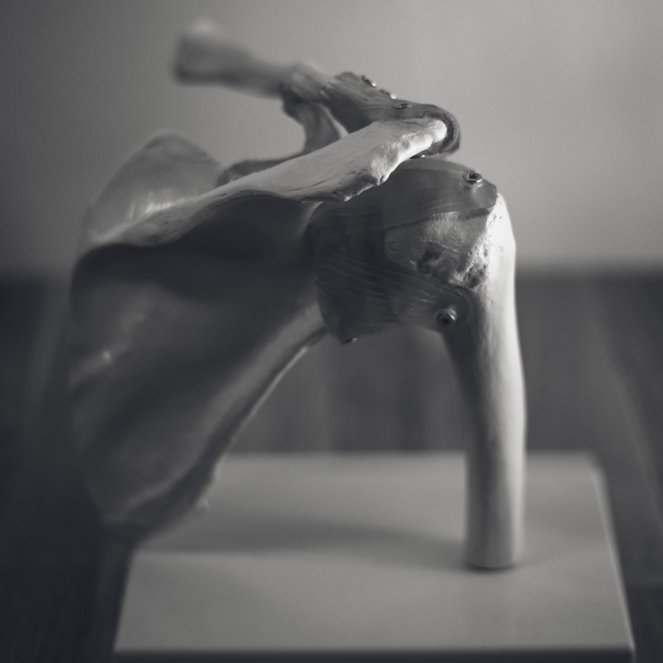
Ramenní kloub
bp4850 Kineziologie, Algeziologie a odvozené techniky diagnostiky a terapie
Mgr. Zuzana Kršáková, Mgr. Sabina Bartošová

Slide 2
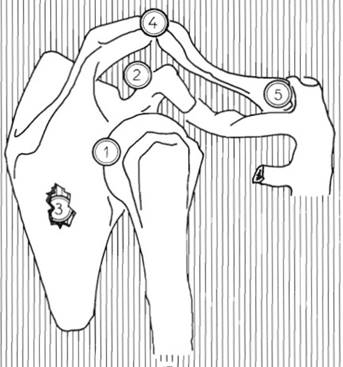
Skloubení ramenního pletence
PRAVÁ SKLOUBENÍ (anatomické):
art. glenohumeralis (GH) -1
art. akromioclavicularis (AC) - 4
art. sternoclavicularis (SC) - 5
NEPRAVÁ SKLOUBENÍ (funkční, fyziologické):
subacromiální/subdeltoideální kloub - 2
scapulothorakální kloub - 3
PASIVNÍ KOMPONENTY:
scapula, humerus, clavicula, sternum a jejich spoje
AKTIVNÍ KOMPONENTY:
svaly pletence
FUNKCE
Zajištění maximální mobility a maximální stability HK

Slide 3
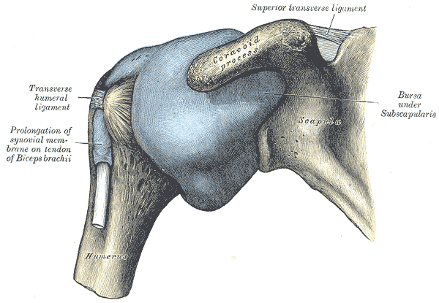
Articulatio humeri (glenohumeralis - GH)
kloub jednoduchý, kulovitý, volný
největší rozsah pohybu ze všech kloubů lidského těla
6 možných směrů pohybu
cavitas glenoidalis (kloubní jamka) - chrupavčitý kloubní lem
(labrum glenoidale) - zvětšuje plochu a hloubku kloubní jamky o 1/3
caput humeri (hlavice) - větší než jamka, orientovaná superiorně, mediálně a posteriorně
kloubní pouzdro
  začíná při obvodu jamky, úpon na collum anatomicum humeri
  volné, dlouhé, na přední straně slabé - zesílené šlachami svalů a vazy
  recessus axillaris - nejsilnější, kaudální část
https://www.wikiskripta.eu/w/Articulatio_humeri

Slide 4
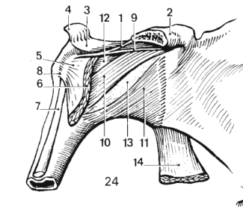
Articulatio humeri (glenohumeralis - GH)
kloubní pouzdro zesíleno pomocí lig. glenohumerale sup. (9), med. (10) et inf. (11) a lig. coracohumerale (1) - Z a 2 locus minoris resistentiae - foramen Weitbrechti (12) - průchod do fossa subscapularis a foramen Rouviére (13) - komunikace synoviální kavity s bursou subcoracoideou
rotator interval kloubního pouzdra: místo, kde dochází k propojení lig. glenohumerale sup., lig. coracohumerale, KP, šlach rotátorů paže a šlachy clBB (ochrana před Inf. subluxací hlavice humeru v nulovém postavení GH kloubu)
hlavní stabilizátory RAK – svaly (hlavně RM, CLMBB - 7, CLMTB - 14), nejstabilnější pozice pro RAK – abdukce a mírná elevace

Slide 5
Articulatio humeri (glenohumeralis - GH)
FLX/EXT, ZR/VR, ABDK/ADDK
roll and slide: rozdílný průměr hlavice a jamky → rozdílné osy otáčení → při pohybu kolem 3 základních os nedochází k čisté rotaci, centrum rotace se mění a pro zabránění subluxace jednoho ze segmentů dochází k posunu (slide) kloubních ploch proti sobě
např. během ABD se hlavice humeru valí (roll) kraniálně po fossa glenoidale, současně dochází k posunu hlavice humeru (slide) kaudálně - pro zachování kontaktu kl. ploch, podobně i u dalších pohybů
UKŘ - jamka se valí po hlavici, roll and slide musí probíhat stejným směrem

Slide 6
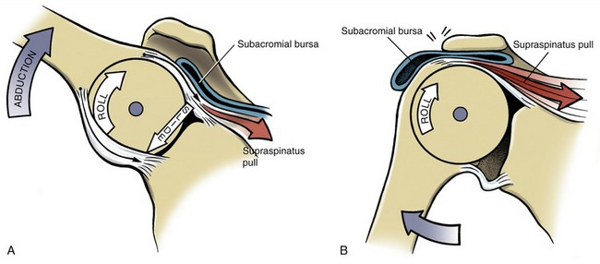
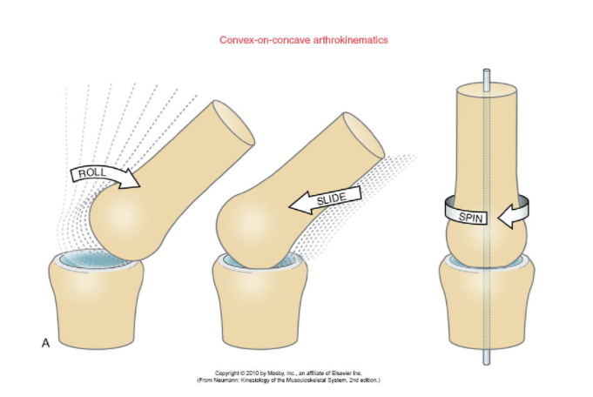
Articulatio humeri (glenohumeralis - GH)
https://clinicalgate.com/getting-started/
https://www.physio-pedia.com/Arthrokinematics

Slide 7
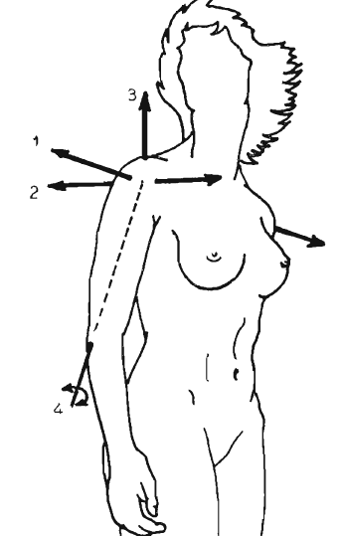
Articulatio humeri (glenohumeralis - GH)
Kloubní vzorec:
dle Cyriaxe ZR - ABD - VR - FL (zahrnuje pohyb lopatky),
dle Sachseho ABD - ZR (při fixované lopatce).
Pohyby v ramenním kloubu lze provádět:
v rovině sagitální (FL a EXT),
v rovině frontální (ABD a ADD),
v rovině transverzální (ZR a VR).

Slide 8
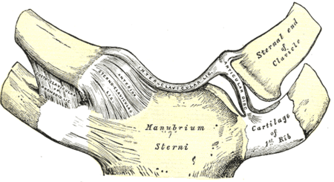
Articulatio sternoclavicularis (SC)
skloubení proximální části sterna a mediálního konce claviculy
kloubní plocha claviculy je větší než jamka na manubrium sterni – clavicula kraniálně vyčnívá nad jamku
kloub složený - mezi styčné plochy je vložen discus articularis – z vazivové chrupavky, silnější kraniálně a dorzálně, po celém obvodu spojen s kloubním pouzdrem
pohyby jsou možné téměř ve všech směrech
pohyb SC kloubu spojen s pohybem v AC kloubu
https://www.wikiskripta.eu/w/Articulatio_sternoclavicularis

Slide 9
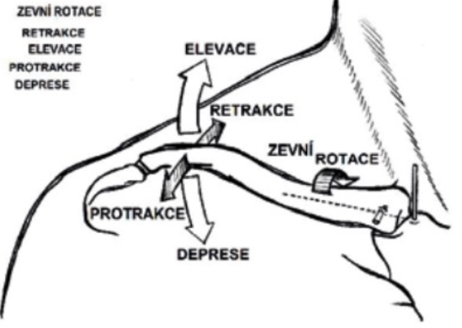
Articulatio sternoclavicularis (SC)
jakoby kulový kloub, KP zesíleno pomocí lig. sternoclaviculare anterior et posterior, lig. Interclaviculare, lig. costoclaviculare, zepředu SCM, vzadu m. sternohyoideus a m. sternothyroideus
pohyby: elevace/deprese, protrakce/retrakce, rotace
(Michalíček, Vacek, 2014)

Slide 10
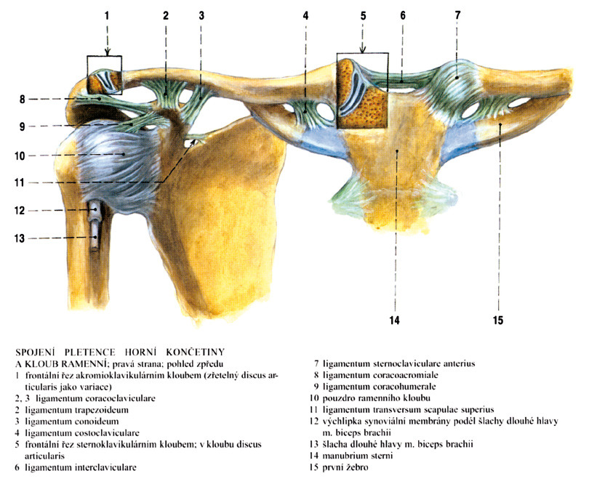
Articulatio acromioclavicularis (AC)
složený plochý tuhý kloub (amphiartrhosis)
skloubení laterálního konce claviculy a acromionu, discus articularis
kloubní pouzdro tuhé, krátké, kraniálně zesíleno pomocí lig. acromioclaviculare (zpevňuje horní stranu pouzdra) a šlach m. trapezius a m. deltoideus
pohyby v AC kloubu doplňují pohyby SC kloubu, mají malý rozsah (nepatrný skluz lopatky proti clavicule, pohyb v AC a SC probíhá současně)
pohyb omezuje více napětí lig. coracoclaviculare než vazy kloubního pouzdra (lig. acromioclaviculare)
Čihák, R., & Grim, M. (2003). Anatomie: diel 1. Grada Publishing, spol. sro.

Slide 11
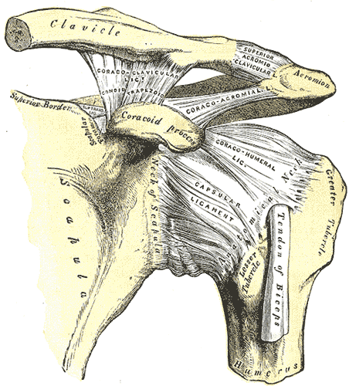
Articulatio acromioclavicularis (AC)
lig. coracoacromiale (fornix humeri) - omezuje ABD
lig. coracoclaviculare (2 části udržující úhel mezi lopatkou a klíční kostí)
  lig. conoideum – omezuje otevírání (zvyšování) tohoto úhlu
  lig. trapezoideum – omezuje zavírání (zmenšování) tohoto úhlu
  omezují rotaci v AC kloubu
https://www.wikiskripta.eu/w/Articulatio_acromioclavicularis

Slide 12
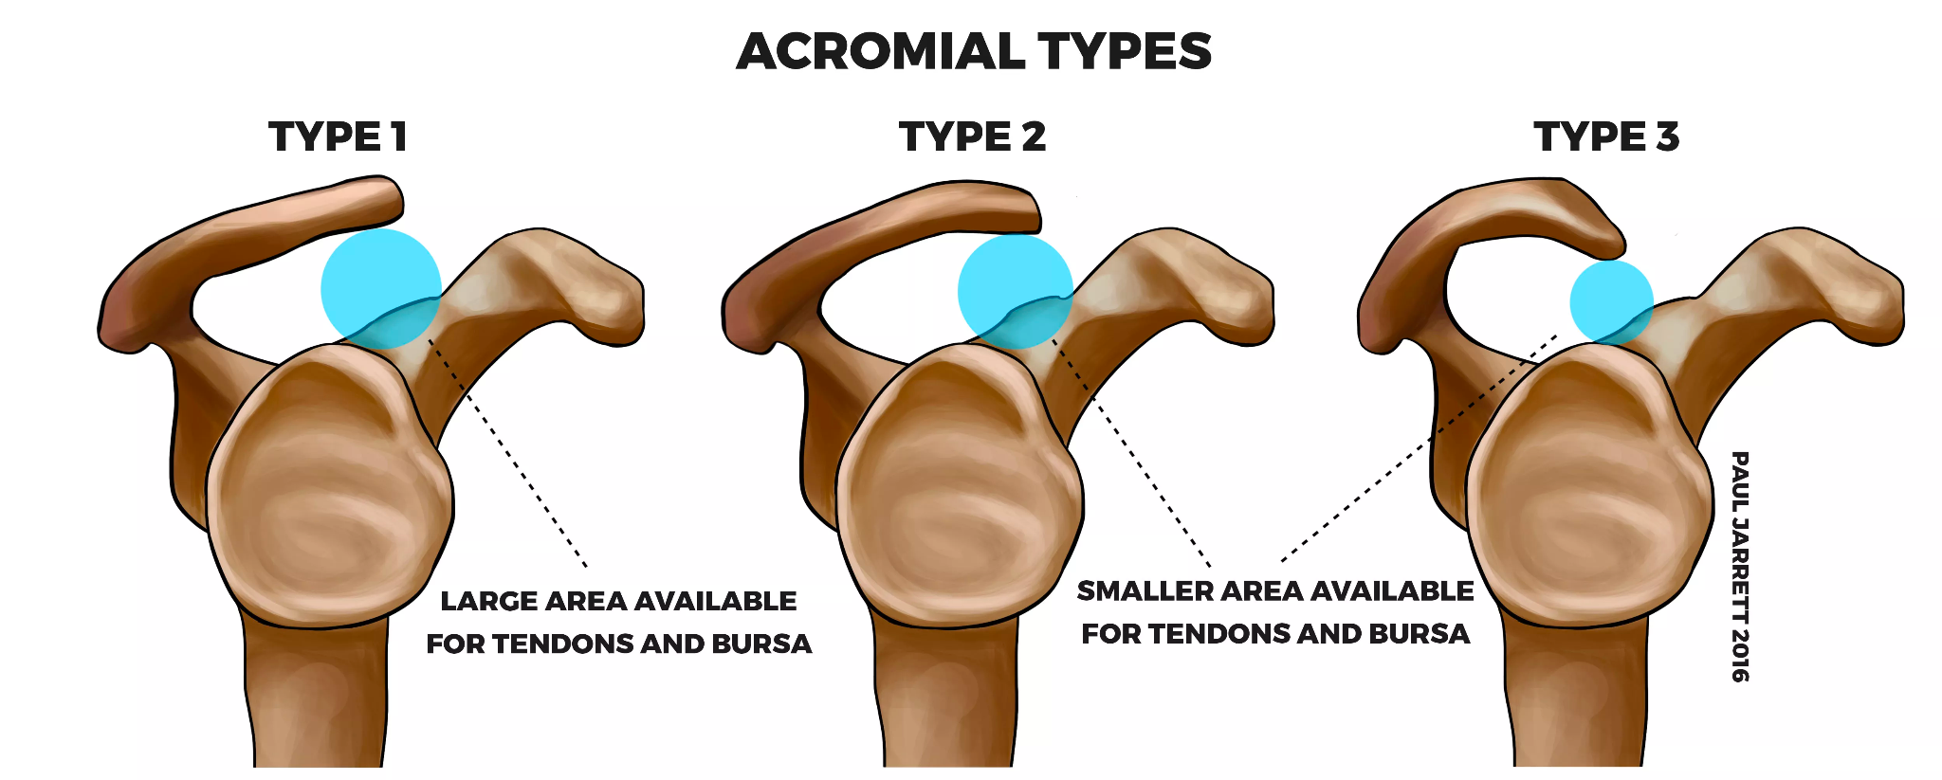
Acromion - anat. variace
3 typy dle tvaru:
typ I. - rovný (17 %)
typ II. - oblý (43 %)
typ III. - hákovitý (39 %)
Typ III. je nejrizikovější pro vznik impingement syndromu.
https://murdochorthopaedic.com.au/our-surgeons/paul-jarrett/patient-information-guides/shoulder-impingement-bursitis/

Slide 13
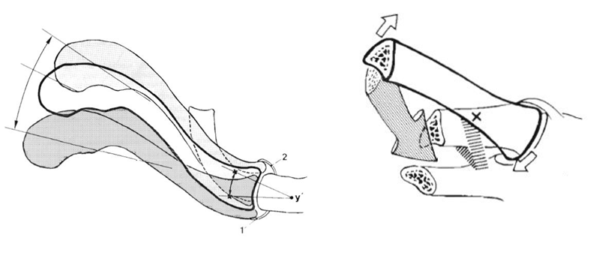
Sdružené pohyby v SC a AC
při pohybu v ramenním kloubu klíční kost opisuje tvar kužele
3 DOF (pohyby možné téměř ve všech směrech)
pohyb SC kloubu spojen s pohyby v AC kloubu
při zvedání laterálního konce claviculy dochází ke skluzu mediálního konce

Slide 14
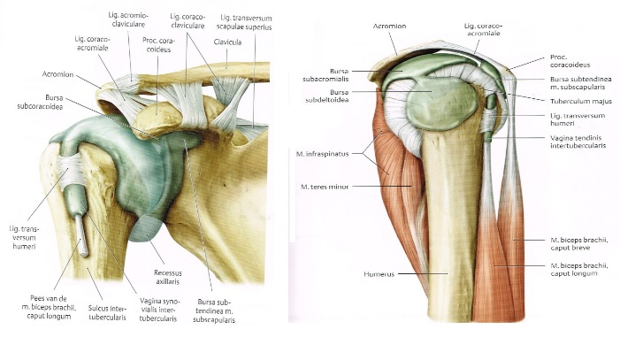
Subakromiální/deltoideální spojení (SD)
nepravý kloub
zahrnuje řídké vazivo a burzy
  vyplňující prostor mezi spodní plochou acromionu, úpony svalů rotátorové manžety, kloubním pouzdrem a spodní plochou m. deltoideus
pod deltovým svalem, subakromiální prostor - cca 7 mm
I ohraničen kl. pouzdrem GH a svaly RM (m. supraspinatus, m. infraspinatus a m. teres minor)
v tomto prostoru hraje významnou roli bursa subacromialis (často exponovaná zátěži, patologické změny) a průchod šlachy m. supraspinatus
https://www.medizin-kompakt.de/subtendinea-musculi-subscapularis-

Slide 15
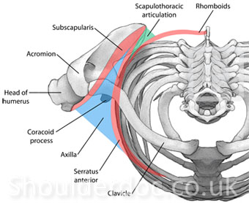
Scapulothorakální skloubení (ST)
nepravý kloub
funkční spojení mezi A plochou lopatky a konvexní post. stěnou hrudníku, umožněno řidkým (kluzkým) vazivem, vmezeřeným mezi hrudní stěnu a svaly na přední straně lopatky (m. serratus anterior)
umožňuje pohyby lopatky po hrudníku
nemůže dobře fungovat,
je-li poškozen AC nebo SC kloub

Slide 16
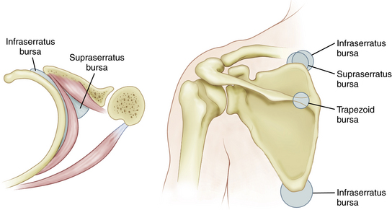
Scapulothorakální skloubení
3 anatomické struktury skloubení:
1. m. trapezius, m. latissimus dorsi, bursa mezi dolním úhlem lopatky a m. latissimus dorsi
2. m. rhomboideus major et minor, m. levator scapulae a bursa mezi m. trapezius a horním mediálním úhlem
3. m. serratus ant., m. subscapularis a bursa scapulothorakální a subscapulární
https://musculoskeletalkey.com/scapulothoracic-burscoscopy/

Slide 17
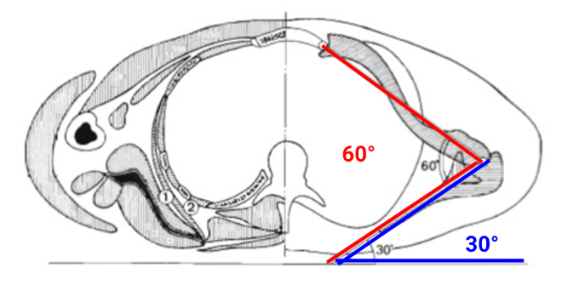
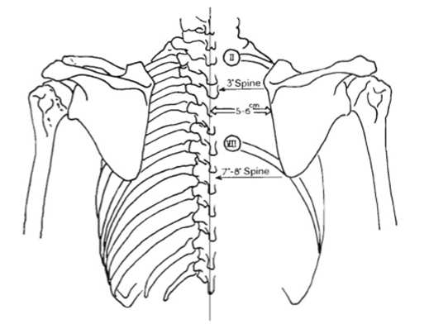
Lopatka
leží v úrovni 2. – 7. žebra
leží šikmo (mediolaterálně a posteroanteriorně) – s frontální rovinou svírá úhel 30°
clavicula svírá s lopatkou úhel 60°
mediální hrana lopatky svírá se sagitální rovinou úhel 3 – 5°
1 - prostor mezi lopatkou a m. serratus anterior
2 - prostor mezi m. serratus anterior a hrudní stěnou

Slide 18
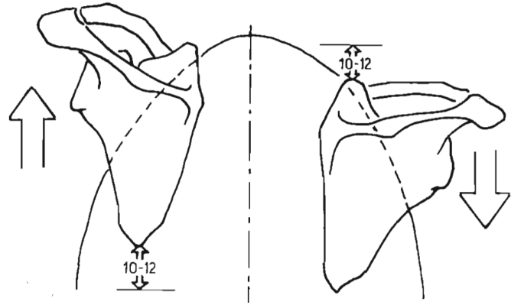
Pohyby lopatky
1. ELEVACE A DEPRESE - celkový rozsah pohybu 10 – 12 cm
ELEVACE
m. trapezius (sestupná část)
m. levator scapulae
mm. rhomboidei
m. SCM
DEPRESE
m. trapezius (vzestupná část)
m. pectoralis minor

Slide 19
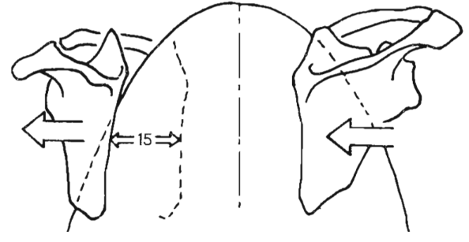
Pohyby lopatky
2. MEDIÁLNÍ A LATERÁLNÍ POSUN LOPATKY - celkový rozsah pohybu 15 cm
při pohybu lopatky mediálně jde lopatka stále více do frontální roviny, cavitas glenoidalis
se posouvá laterálně, zevní konec klíční kosti jde mediálně a posteriorně
zvětšení úhlu mezi lopatkou a klíční kostí
při pohybu lopatky laterálně je tomu obráceně
PROTRAKCE
laterální posun
(lateroventrální)
m. serratus anterior
m. trapezius
RETRAKCE
mediální posun
addukce k páteři
m. trapezius
mm. rhomboidei

Slide 20
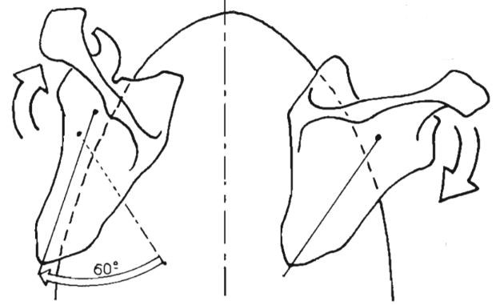
Pohyby lopatky
3. LATERÁLNÍ A MEDIÁLNÍ ROTACE DOLNÍHO ÚHLU LOPATKY
při ABD či elevaci paže
při mediální rotaci dolního úhlu (retroverze) - fossa glenoidalis míří dolů
při laterální rotaci dolního úhlu (anteverze) - fossa glenoidalis míří nahoru
rozsah pohybu až 60° - asi 10 cm laterálně

Slide 21
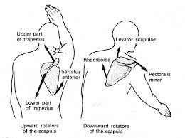
Pohyby lopatky - shrnutí
pohyby lopatky:
elevace (horní porce m. trapezius, m. levator scapulae, mm. rhomboidei)/deprese (dolní porce m. trapezius, m. pectoralis minor), protrakce (m. serratus anterior, m. pectoralis minor)/retrakce (střední porce m. trapezius, mm. rhomboidei), anteverze (m. serratus ant., horní a dolní porce m. trapezius)/retroverze (mm. rhomboidei, m. levator scapulae, m. pectoralis minor)
elevace (55°)/deprese (5°), protrakce/retrakce (cca 10°), rotace (cca 30°) – sklon kloubní jamky se při rotacích mění až o 50°
https://coretraining.cz/2015/09/je-posilovani-svalu-rotatorove-manzety-skutecnym-resenim-pro-vase-ramena/

Slide 22
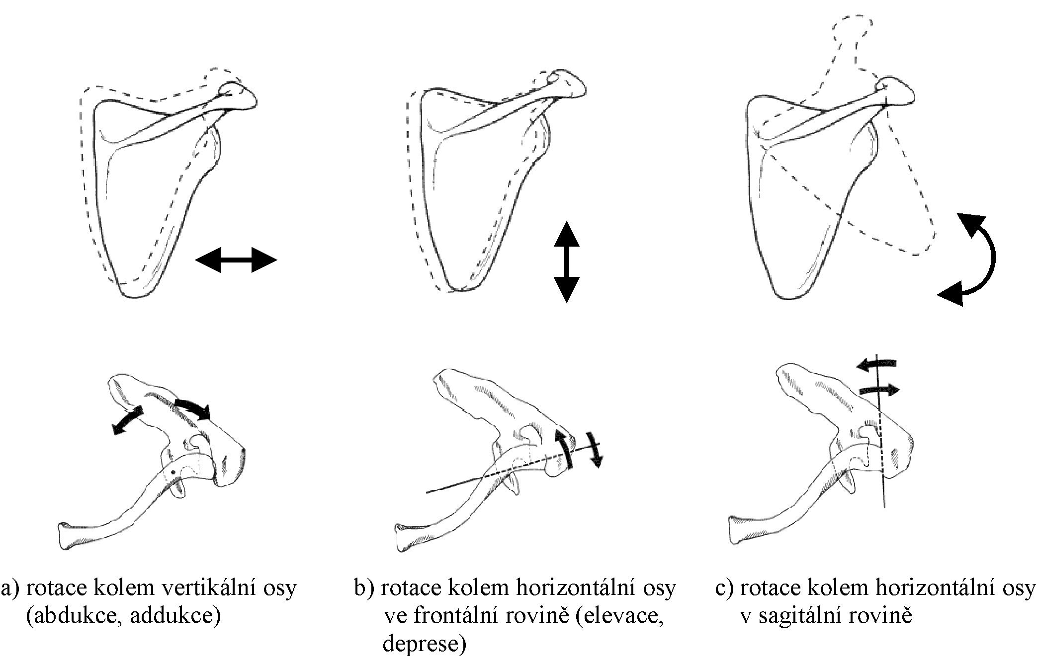
Pohyby lopatky - shrnutí

Slide 23
Flexe paže (Kapandji)
FÁZE (0° - 50°/60°)
podílející se svaly – přední část m. deltoideus, m. coracobrachialis, claviculární vlákna m. pectoralis major
pohyb je limitován – napětím zadní části lig. coracohumerale, odporem m. teres minor et major, m. infraspinatus
FÁZE (60° - 120°) – rotace lopatky laterálně o 60°
fossa glenoidalis se obrací anteriorně a superiorně
  axiální rotace v AC a SC kloubu, v každém o 30°
podílející se svaly – m. serratus anterior, m. trapezius
pohyb je limitován – odporem m. latissimus dorsi a costosternálními vlákny m. pectoralis major

Slide 24
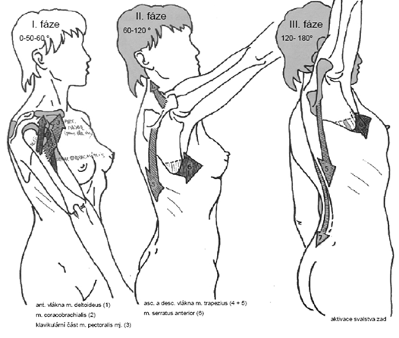
Flexe paže (Kapandji)
3. FÁZE (120° - 180°)
doprovázena souhybem trupu, zvětšením bederní lordózy a lateroflexí trupu
spoluúčast trupových svalů
flexe 180° umožněna kombinací pohybu ramenního kloubu a ramenního pletence - ABD a ZR lopatky
Inman (in Kapandji, 1938) tvrdí, že mezi 30° - 170° flexí připadá na každých 15° flexe - 10° na pohyb v GH kloubu a 5° na rotaci lopatky

Slide 25
Flexe paže (Véle)
FÁZE (0° - 60°) – předpažení poníž
aktivita především přední části m. deltoideus, m. coracobrachialis a claviculárních vláken m. pectoralis major
činnost brzdí m. teres minor et major, m. infraspinatus
FÁZE (60° - 90°) – předpažení
tvořící přechod do 3. fáze
FÁZE (90° - 120°) – předpažení povýš
aktivita m. serratus anterior a m. trapezius
činnost brzdí m. latissimus dorsi a costosternální část m. pectoralis major
FÁZE (120°-160°) – vzpažení
spolupracují trupové svaly a dochází ke zvětšení lordózy a úklonu

Slide 26
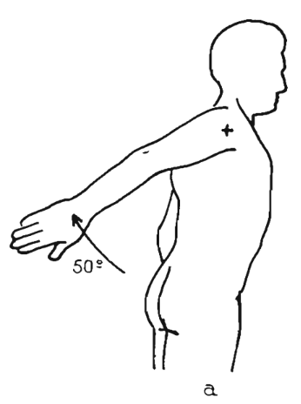
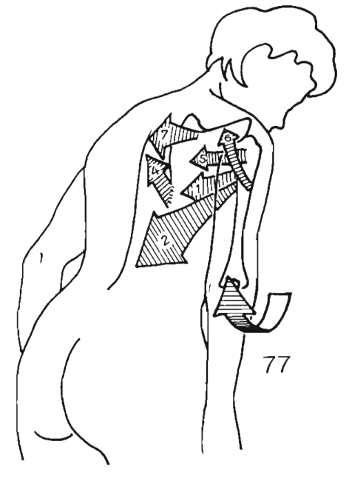
Extenze paže (Kapandji)
45° - 50°
pohyb limitován napětím přední části lig. coracohumerale
při FLX loketního kloubu je možná větší EXT paže (snížení napětí m. biceps brachii)
extenzi v GH kloubu zajišťuje:
  m. teres major
  m. teres minor
  zadní část m. deltoideus
  m. latissimus dorsi

Slide 27
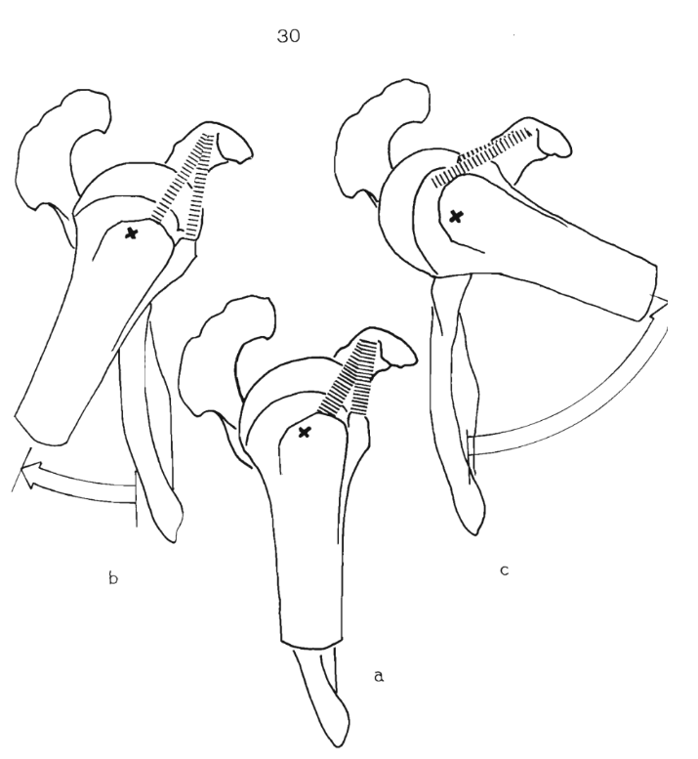
S rovina - ligamenta
2 části lig. coracohumerale
Obr. 30 a - výchozí pozice, b - napínání přední části během EXT, c - napínání v zadní části během FLX, na konci FLX dochází ke VR humeru, co uvolňuje všechny ligamenta RK a zvyšuje tím konečný RP kloubu

Slide 28
Abdukce paže (Kapandji)
pohyb iniciuje aktivace m. supraspinatus a střední části m. deltoideus
jednotlivé fáze v sebe přechází, na konci ABD jsou aktivované všechny níže zmíněné svaly
Napínání lig. glenohumerale mediale a inferior, relaxace lig. glenohumerale superior a coracohumerale
FÁZE
končí v 90°, kdy je rameno „uzamčeno“ (tuberculum majus humeri narazí na tuberculum supraglenoidale, lig. coracoacromiale a acromion)
při ZR humeru se tuberculum majus posune dorzálně a rameno se „odemkne“
ABD kombinovaná s 30° flexí a odehrávající se v rovině scapuly se označuje za fyziologickou ABD (Travell & Simons, 1998)

Slide 29
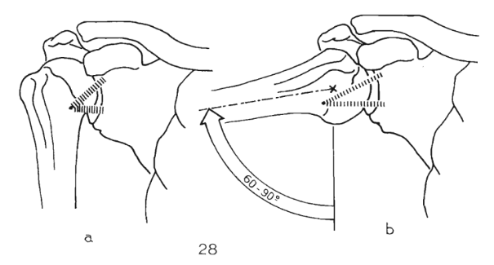
Abdukce paže - ligamenta

Slide 30
Abdukce paže (Kapandji)
2. FÁZE
90° - 150°
paže je v ABD a pokračovat může pouze s účastí celého pletence
  lopatka rotuje zevně (60°) a natáčí tak fossa glenoidalis vzhůru
  dochází také k rotaci AC a SC kloubu, každý asi o 30°
v této fázi se zapojují m. trapezius, m. serratus anterior (kokontrakční pár na úrovni scapulothorakálního skloubení)
tento pohyb je zastaven asi při 150° (90° + 60° umožněných rotací scapuly), a to odporem napnutých adduktorů (m. latissimus dorsi a m. pectoralis major)

Slide 31
Abdukce paže (Kapandji)
3. FÁZE
150° - 180°
nezbytný pohyb páteře, HK se tak dostává do vertikální polohy
při ABD jedné paže
  aktivace kontralaterálních spinálních svalů (tj. pohyb páteře do lateroflexe k opačné straně)
ABD obou paží
  dochází zároveň k maximální flexi - aby bylo dosaženo této vertikální polohy je nezbytné prohloubení bederní lordózy (aktivita paravertebrálních svalů)
čistá ABD paže ve front. rovině je při běžných pohybech málo častá, průběh většinou v kombinaci
s FLX v RAK – pohyb v rovině lopatky = 30° dopředu od frontální roviny (pohyb ruky k ústům)

Slide 32
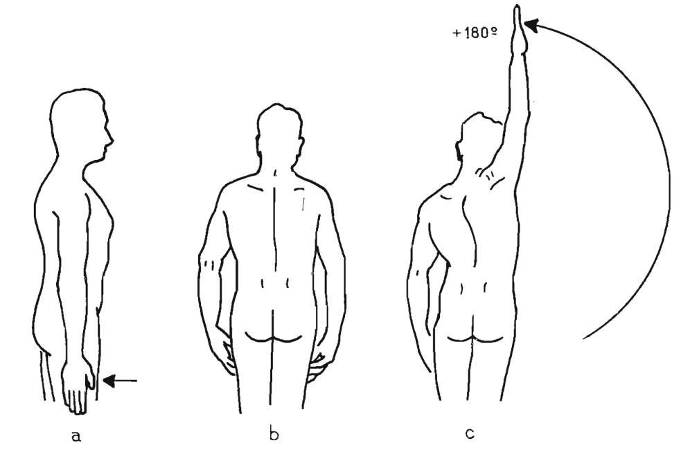
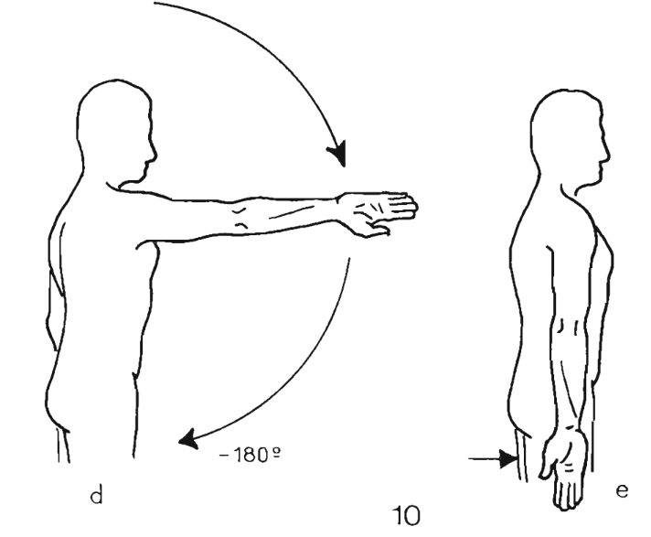
Codmanův paradox
při tomto jevu dojde během 180° ABD s dlaní k tělu a palcem směřujícím vpřed a následné 180° EXT paže skončí upažena naopak dlaní od těla s palcem vzad
během pohybu se změní orientace dlaně o 180°
  způsobeno automatickou vnitřní rotací během abdukce a následné extenze
  dochází k maximální automatické rotaci a nulové volní rotaci (Kapandji 2002)

Slide 33
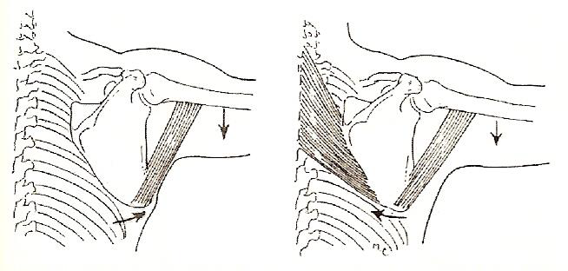
Addukce paže
ADD spojená s extenzí - velmi malý pohyb
ADD spojená s flexí - pohyb 30° - 40°
svaly provádějící ADD:
  m. teres major
  m. latissimus dorsi
  m. pectoralis major
  mm. rhomboidei
význam stabilizace lopatky pomocí m. rhomboidei
pomocné svaly:
  m. teres minor
  m. subscapularis
  caput longum m. tricipitis brachii

Slide 34
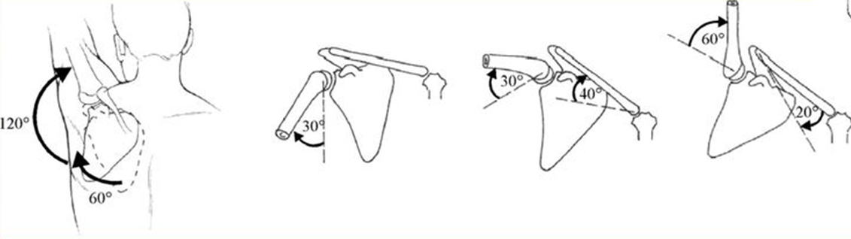
Scapulohumerální rytmus (Hoppenfeld)
současný pohyb paže, lopatky a klíční kosti
z 15° ABD připadá 10° na pohyb ve glenohumerálním kloubu a 5° v kloubu skapulothorakálním
poměr 2:1 (na 180° abdukce připadá 120° na GH kloub a 60° na ST kloub)

Slide 35
Zevní a vnitřní rotace paže
rotace paže kolem dlouhé osy je možná v každém nastavení RAK
během ZR se napínají všechny 3 části ligamentum glenohumerale, u VR tyto části relaxují
při rotačních pohybech se pohybuje i lopatka
  při ZR se aktivují: mm. rhomboidei a m. trapezius
Kapandji (výchozí pozice - FLX lokte 90° před tělem v sagitální rovině)
  ZR v rozsahu až 90°
  VR v rozsahu až 110°
v pozici, kdy paže spočívá volně podél těla takovýchto rozsahů nedosahujeme
pro hodnocení ROM se používá pozice s flexí lokte činící 90° a předloktím v sagitální rovině

Slide 36

ZR a VR paže - ligamenta

Slide 37
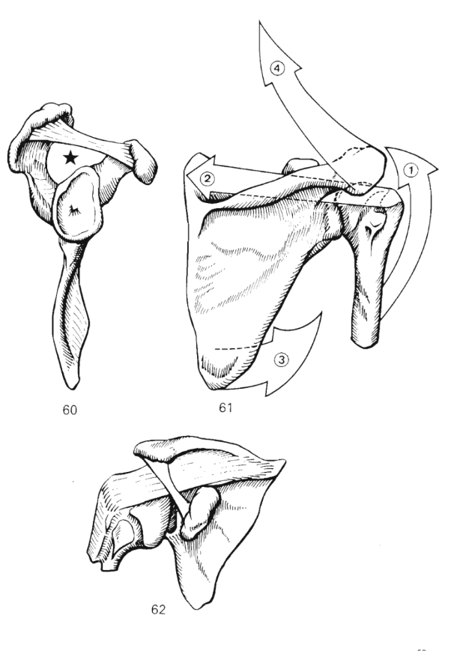
m. Supraspinatus
Studie provedla paralýzu svalu s dočasnou anestézou n. suprascapularis (B. Van Linge and J.-D. Mulder) zjistili, že m. supraspinatus není až tak nezbytný pro zahájení abdukce.
M. deltoideus sám o sobě je schopen zahájení a kompletní dokončení ABD v RK. Ale m. supraspinatus sám po navození izolované paralýzy m. deltoideus (Duchenne de Boulogne´s electrical experiments and clinical observations) může vykonávat RP do ABD, stejně jako m. deltoideus.

Slide 38
m. Supraspinatus
EMG ukazuje, že m. supraspinatus kontrahuje během celého trvání ABD a dosahuje vrchol aktivity (peak aktivity) v 90° ABD.
Na začátku ABD je tangenciální komponent síly (Et) m. supraspinatu mnohem větší než deltového svalu (Dt), ale má kratší páku. Jeho radiální komponenta (Er) silově tlačí hlavici humeru proti glenoideální jamce, a tedy významnou mírou zabraňuje superiorní dislokaci hlavice, provokovanou radiální komponentou m. deltoideus (Dr).
Zajišťuje také koaptaci artikulárních komponent, obdobně jako svaly RM. Napíná také superiorní vlákna kloubního pouzdra a zabraňuje tak inferiorní subluxaci hlavice humeru (Dautry and Grosset).

Slide 39
m. Supraspinatus
M. supraspinatus je tedy synergista svalů RM (rotátorů). Významně napomáhá m. deltoideu, který podléhá rapidní únavě.
Hlavní úlohou m. supraspinatus je tedy kvalitativní – koaptace kl.povrchů GH skloubení a kvantitativní – zlepšení výdrže a síly ABD RK.
Nezahajuje tedy ABD (jak se dříve učilo), jeho role je ale nezbytná a efektivní, hlavně na začátku ABD v RK.

Slide 40
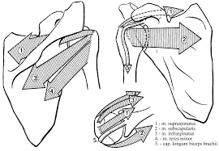
Rotátorová manžeta
svaly srostlé s povrchem kloubního pouzdra RAK
  m. supraspinatus (1)
  m. infraspinatus (3)
  m. teres minor (4)
  m. subscapularis (2)
  (caput longum m. bicipitis brachii) (5)
zajišťuje RAK proti subluxaci/luxaci
nejvíce zatěžovaný úsek - úpon m. supraspinatus
(při ABD vtlačován mezi tuberculum majus humeri a akromion)

Slide 41
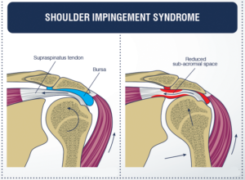
Poškození RM a měkkých struktur
Nejčastější typy poškození související s rotátorovou manžetou
impingement syndrom
  bolestivý útlak měkkých struktur (šlacha m. supraspinatus, lig. coracoacromiale, subakromiální burza) pod fornix humeri - při ABD 70° až 120°
  bolest při zátěži i v klidu, noční bolest, palpační bolestivost úponu m. supraspinatus, pozitivní painful arc
subakromiální burzitida
kalcifikující tendinitida
parciální či totální ruptura šlach rotátorové manžety
https://fyziorh.sk/impingement-ramenneho-klbu-1-cast/

Slide 42
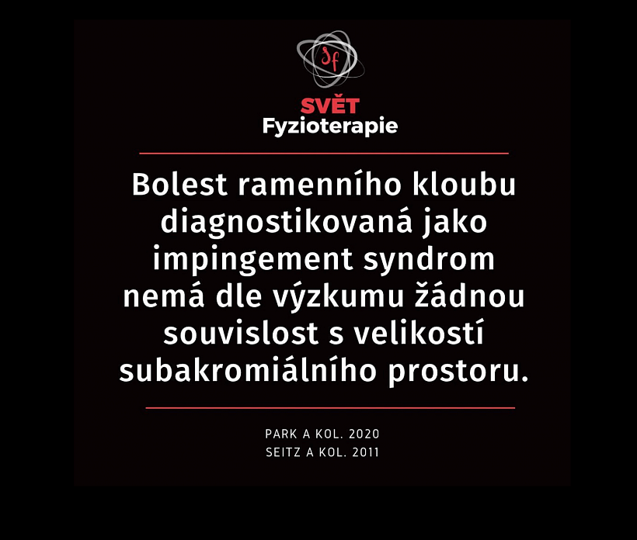
Impingement syndrom - diskuze
Lidé s impingement syndromem ramenního kloubu nemají snížený subakromiální prostor v porovnání s lidmi s asymptomatickým ramenním kloubem.
(Park et al., 2020)
https://www.svetfyzioterapie.sk/impingement-ramene
Park, S. W., Chen, Y. T., Thompson, L., Kjoenoe, A., Juul-Kristensen, B., Cavalheri, V., & McKenna, L. (2020). No relationship between the acromiohumeral distance and pain in adults with subacromial pain syndrome: a systematic review and meta-analysis. Scientific reports, 10(1), 20611.

Slide 43
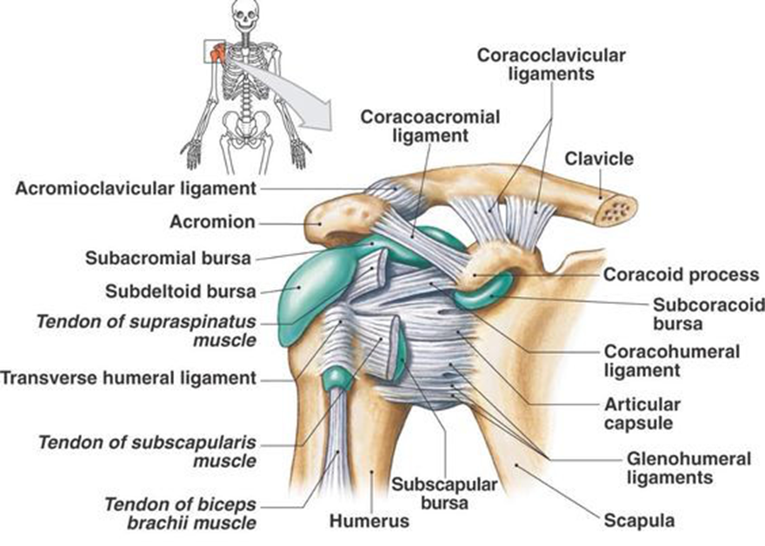
Burzy v oblasti RK
bursa subcoracoidea
bursa subdeltoidea
bursa subacromialis
bursa subtendinea musculi subscapularis
bursa subtendinea musculi infraspinati
bursa subtendinea musculi teretis majoris

Slide 44
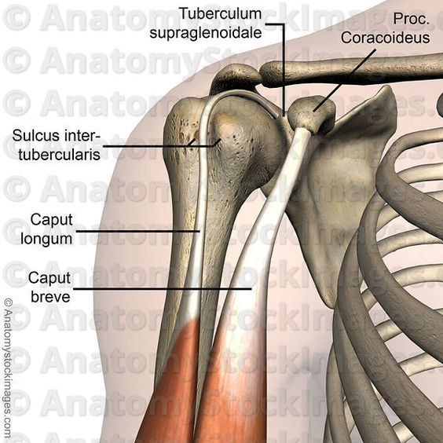
Dlouhá šlacha m. BB
leží intraartikulárně, extrasynoviálně
začíná na tuberculum supraglenoidale a z horní části labrum glenoidale
kloubní pouzdro opouští ve šlachové pochvě v sulcus intertubercularis jako vagina synovialis intertubercularis
syndrom šlachy dlouhé hlavy bicepsu
  tendinóza, subluxace, ruptura

Slide 45
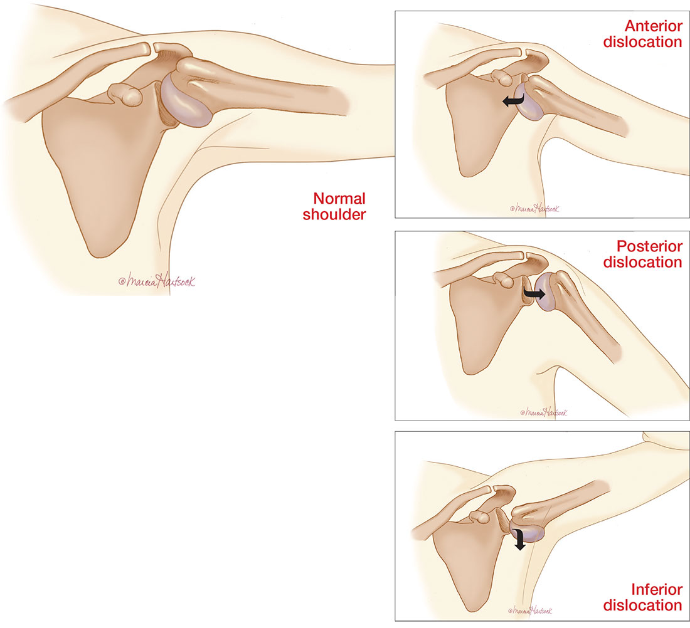
Luxace kloubů ramenního pletence
Glenohumerální luxace
PŘEDNÍ LUXACE - nejčastější
  pád na horní končetinu, která je v abdukci a zevní rotaci
  nárazem dochází k hyperextenzi (zapažení)
ZADNÍ LUXACE
  pád na horní končetinu, která je ve flexi, addukci a vnitřní rotaci
DOLNÍ LUXACE
  vznik při elevaci HK tlakem hlavice na dolní okraj kloubní jamky, kterou opouští a vniká do jamky axilární
HORNÍ LUXACE
  vzácná, vznik jen po zlomení akromia (Typovský 1981)
https://cdn.mdedge.com/files/s3fs-public/CR02701032_f2.JPG

Slide 46
Ramenní kloub - svalové smyčky a rětězce
Řetězce trup-lopatka: Smyčka pro elevaci a depresi lopatky (žebra–lopatka–páteř):
m.pectoralis minor,m. trapezius (horní část); uplatnění při sbírání předmětu ze země nebo natahování ruky po předmětu.
Smyčka pro elevaci a depresi lopatky (páteř – lopatka – páteř): lopatka s hlavou přes m. trapezius (horní část), krční páteř přes m. levator scapulae a hrudní páteř přes m. trapezius (dolní část); aktivace při nošení břemen.

Slide 47
Ramenní kloub - svalové smyčky a rětězce
Smyčka pro zevní a vnitřní rotaci lopatky (páteř – lopatka – žebra):
m. serratus ant. a mm. rhomboidei; uplatnění při vzpažování propnuté paže (např. vstávání z postele za pomoci rukou – m. serratus ant.), mm. rhomboidei umožní aktivní vzepření se o hůl, udržení cvičence ve vzporu na bradlech.
Smyčka pro abdukci a addukci lopatky (páteř – lopatka – žebra):
m. trapezius (střední část), m. serratus ant., m. latissimus dorsi; uplatnění při chůzi s trekovými holemi, při běžkování, házení míčku.

Slide 48
Ramenní kloub - svalové smyčky a rětězce
Svalové smyčky v oblasti lopatky podle Hoepkeho:
mm. rhomboidei – m. serratus anterior (rotace lopatky)
m. levator scapulae – m. trapezius: pars ascendens (elevace/deprese)
m. pectoralis minor – m. trapezius: pars descendens (deprese/elevace)
m. trapezius: pars transversa – m. serratus anterior: horní a střední (retrakce/protrakce)
Svalové smyčky spojující lopatku s páteří a humerem:
m. teres major – mm. rhomboidei
m. triceps brachii: c. longum – m. latissimus dorsi

Slide 49
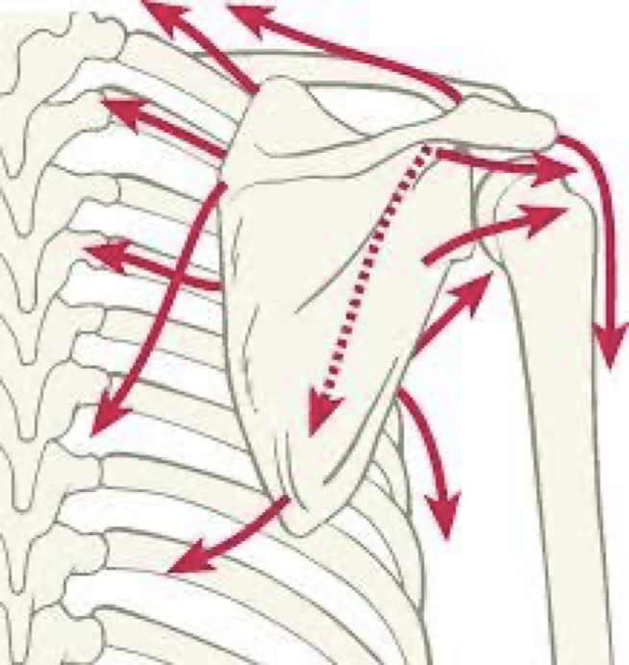
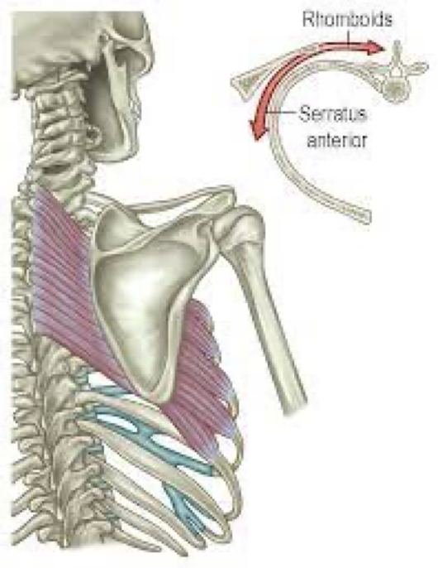
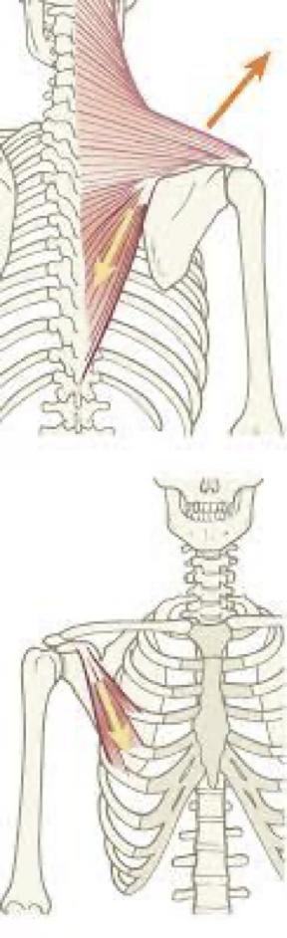
Ramenní kloub - svalové smyčky a rětězce
zdroj: Anatomy trains, Hoepke

Slide 50
Ramenní kloub - svalové smyčky a rětězce
Řetězce mezi trupem a pletencem ramenním (hrudník – pectoralis major – humerus – m. latissimus dorsi – hrudník):
Zadní dlouhý zkřížený řetězec:
humerus jedné strany – m. latissimus dorsi – fascia thoracolumbalis – páteř – crista iliaca druhé strany – fascia glutea – m. gluteus maximus – fascia lata – m. tensor fasciae latae – koleno druhé strany.
Přední dlouhý zkřížený řetězec:
humerus jedné strany – m. pectoralis major – fascie přední plochy hrudníku – přes pochvu přímých břišních svalů na druhou stranu – mm. obliqui abdominis – ligamentum inguinale – fascie stehenní – fascia lata – m. tensor latae – koleno druhé strany.

Slide 51
Ramenní kloub - svalové smyčky a rětězce
Povrchový frontální řetězec:
m. pectoralis major – m. latissimus dorsi – mediální epikondyl humeru – flexorová skupina – karpální tunel – palmární strana prstů.
Hluboký frontální řetězec:
3., 4. a 5. žebro a m. pectoralis minor v clavicopectorální fascii a processus
coracoideus – m. biceps brachii a m. coracobrachialis – radiální strana včetně lig. collaterale r

Slide 52
Ramenní kloub - svalové smyčky a rětězce
Povrchový zadní řetězec:
occiput – processus spinosus Th12 – m. trapezius – acromion – m. deltoideus – laterální epikondyl humeru – extenzorová skupina – dorsální strany prstů
Hluboký zadní řetězec:
processus spinosus dolních Cp a horních hrudních obratlů – mm. rhomboidei – m. levator scapuale – mediální okraj lopatky – svaly RM – hlavice humeru – m. triceps brachii – processus styloideus ulnae – oss triquetrum – oss hamatum – zevní strana malíku.

Slide 53
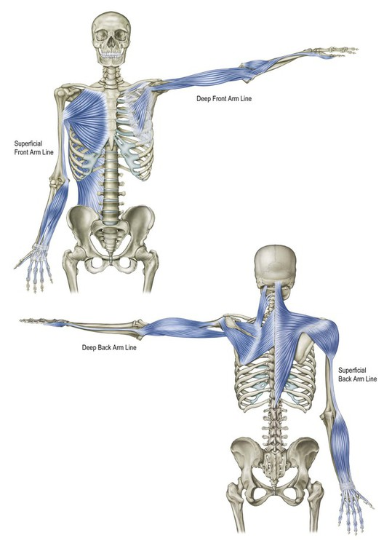
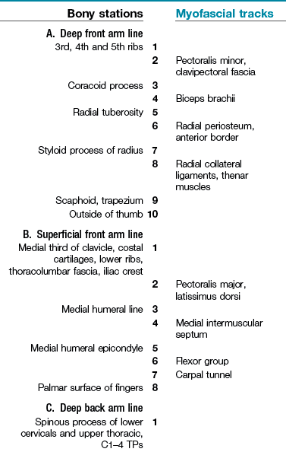
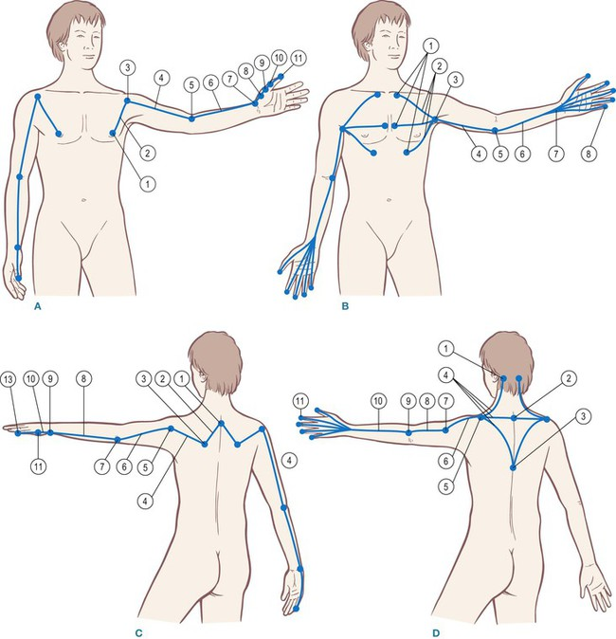
Ramenní kloub - myofasciální řetězce
https://basicmedicalkey.com/the-arm-lines/

Slide 54
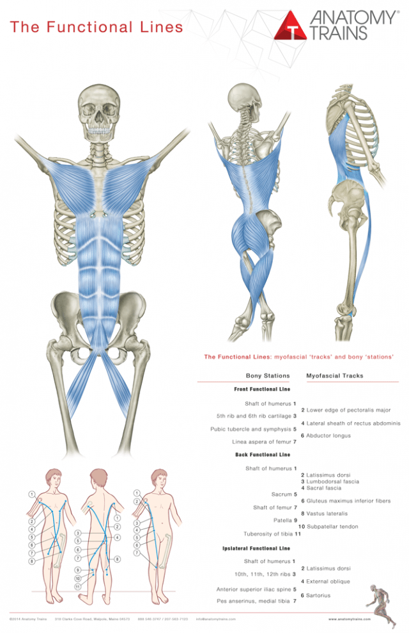
Ramenní kloub - myofasciální řetězce
https://www.anatomytrains.com/blog/2016/05/31/review-jan-wilkes-evidence-based-myofascial-chains-holly-clemens/

Slide 55
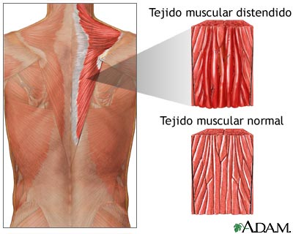
Patologie v oblasti RK
Kontuze – zhmoždění tkáně, naražení, či décollement
Décollement: působením tangenciální síly dochází k posunu tkání proti sobě → mezi vrstvami tkání vzniká dutina naplněnia krvi; nutná punkce dutiny a aplikace kompresního obvazu pro zabránění recidivě náplně, při neúspěchu incize a drenáž
Poranění šlach – otevřené x uzavřené; kompletní (sutura šlachy, fixace 2 – 6 týdnů, pevnost sutury a lokalizace poranění, rozhoduje operatér)
x parciální léze (fixace 3 – 6 týdnů)
Poranění svalů
distenze – nepřímý mechanismus, kontinuita svalu zachována, akutní x chronická
KO: křečovitá bolest, zvýšení tonu s pocitem napětí (hlavně při protažení postiž. svalu)
Terapie: relativní klidový režim, chlazení postiženého místa v akutní fázi (24h), později aplikace tepla, stáhnutí obinadlem a elevace končetiny, jemná masáž v místě distenze, akupresura v místě spazmů (reflexně vzniklých - v daném svalu i ve svalech reagujících ve svalových smyčkách), postupný návrat ke sportu za 2 – 4 týdny
https://medlineplus.gov/spanish/ency/esp_imagepages/19618.htm

Slide 56
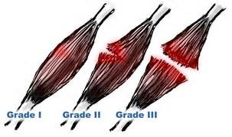
Patologie v oblasti RK
Parciální ruptura svalu:
nejčastěji vznik nepřímo - vzniklé nepřiměrenou kontrakcí svalu, narušení kontinuity svalových vláken a vznik hematomu
může vzniknou např. při silní excentrické kontrakci či při velkém natažení svalu (typické pro dynamické nekontaktní sporty (spriny, skoky)
Klasifikace (podle množství postižených vláken):
1. stupeň – poškození jednotlivých svalových vláken, fascie intaktní, hojení 2 – 3 týdny
2. stupeň – poškození skupiny svalových vláken s lokalizovaným hematomem, fascie intaktní, celistvost svalu neporušena, hojení 2,5 – 4 týdny
3. stupeň – přetržení četných svalových vláken, parciální ruptura fascie s difúzním prokrvácením, hojení 3 – 5 týdnů
4. stupeň: kompletní ruptura svalu a fascie, nutná operace, imobilizace 4 – 5 týdnů
KO: ostrá bodavá bolest, omezení ROM, v 1. fázi prohlubeň, později se zaplní hematomem
https://www.physio-pedia.com/Muscle_Strain

Slide 57
Patologie v oblasti RK
Parciální ruptura svalu:
Predispoziční faktory (2-kloubové svaly, excentrická kontrakce svalů, svaly s větším podílem sv. vláken II. typu (hamstringy, gastrocnemius, quadriceps, flexory a adduktory kyčle, erector spinae, m. deltoideus a svaly RM)

Slide 58
Patologie v oblasti RK
Fáze | Parc. ruptura svalu - terapie
Akutní fáze | - Led, elevace, galvanizace, komprese, medikace, klid 2-5 dní u aktivního zánětu, poté aktivně
1. týden | - FT (galvan, UZ, lymfodrenáž, laser), 3. den po úrazu a dál lokál. pozit. TT a povrchová masáž, s hloubkovou masáží počkat u parc. ruptur cca 2-3 týdny, izometrie - pokud nebolí
2. týden | - FT (DET, UZ, laser, IFP, vířivka), strečink do bolesti, uvolnění vzdál. segmentů
3. týden | - FT dle potřeby, progrese zátěže (plavání, rotoped, běh v měkkém terénu)
Sportovní zátěž | - Částečná ruptura 1.-2. st.: 4-6 týdnů, těžší ruptury: až 12 týdnů

Slide 59
Patologie v oblasti RK
Distorze kloubů:
Představuje překročení běžného pohybového rozsahu v kloubu, přičemž samotný kloub zůstává stabilní. To může způsobit částečnou rupturu kloubního pouzdra, distenzi vazů či jejich parciální rupturu
Rozvoj hemarthros
Klinický obraz zahrnuje bolest, otok kloubu a omezenou pohyblivost. V některých případech může být v okolí kloubu i hematom
Léčba zahrnuje užívání nesteroidních protizánětlivých léků (NSAID) a analgetik k tlumení bolesti. Pokud se v kloubu hromadí větší množství krve, může být provedena punkce kloubu s evakuací hematomu a vypláchnutím kloubní dutiny. Fixace kloubu se provádí pouze do doby, než bolest a otok odezní. Následně následuje rehabilitace.

Slide 60
Patologie v oblasti RK
Subluxace kloubů:
závažnější poranění kloubního pouzdra a vazů, významnější decentrace kloubu, častá spontánní repozice kloubu
KO: mírná instabilita, závažnější poranění měkkých tkání, bolest
Terapie: imobilizace 3 – 4 týdny, ledování, NSA, analgetika
Luxace kloubů:
úplná ztráta kontaktu kloubních ploch
KO: deformity, bolestivost, otok, hematom
Terapie: repozice v celkové či lokální anestezii (u drobných kloubů i bez), imobilizace 3 – 6 týdnů, ledování, NSA, analgetika

Slide 61
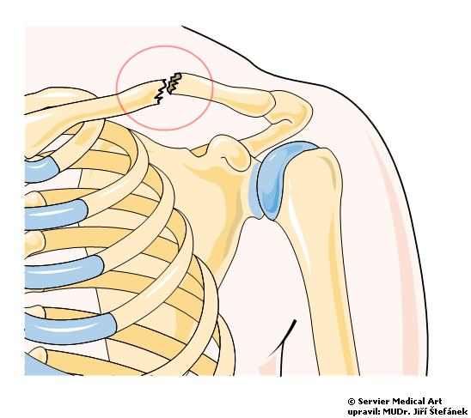
Patologie v oblasti RK
Zlomenina klíční kosti
vzniká nejčastěji při pádech na rameno nebo při autonehodách, s bezpečnostním pásem.
KO: bolest, omezený pohyb ramene, palpační krepitace, možná dislokaci fragmentů s pokleslým ramenem.
Léčba je obvykle konzervativní. Pacientovi je aplikován osmičkový obvaz, Debeltovy kruhy (rameno je taženo dorso-kaudálně) nebo Desaultova bandáž, což se provádí po dobu čtyř týdnů (u dětí 2-3 týdny).
Rehabilitace zahrnuje fáze:
Imobilizace (RFT, aktivní pohyb nepoškozených částí horní končetiny a udržení kondice nepoškozených částí (cvičení v představě, cvičení v opoře o podložku, izometrická kontrakce svalů znehybněných částí, ošetření měkkých tkání v okolí zlomeniny, později postupné, opatrné pohyby v rámci ramene, zejména abdukce - optimální postavení reponovaných fragmentů).

Slide 62
Fáze po imobilizaci | Zlomenina klíční kosti - terapie
1. Vyšetření pacienta | RAK, Cp, Thp, horní žebra, SC, AC, pohybové stereotypy, zkrácené a oslabené svaly
2. Terapie měkkých tkání | - Manuální terapie v oblasti ramene a krku (jizva, kůže a podkoží, fascie), PIR terapie k uvolnění napjatých svalů (trapezius, levator scapulae, pectoralis major et minor, SCM, scaleni, RM)
3. Kloubní mobilizace | - Opatrná manipulace klouby (zejména lopatka, AC, SC, GH, žebra, Cp a CTh úsek, Thp, loket, zápěstí, prsty)
4. Rozvoj pohybu | - Postupné zvyšování rozsahu pohybu v rameni (pasivně, aktivně s dopomocí, aktivně v odlehčení a nakonec samostatně), kyvadlové pohyby dle Codmana pro zlepšení pohyblivosti ramene

Slide 63
Fáze po imobilizaci | Zlomenina klíční kosti - cvičení a metody
Posílení svalů | - Izometrické kontrakce, 1. UKŘ, 2. OKŘ, cvičení proti odporu až po obnovení rozsahu pohybu a dosažení správného timingu zapojení svalů (včetně stabilizátorů)
Pomůcky | - Overball, Theraband, Gymball, tyčka (postup od cvičení vleže ke cvičení vsedě)
Metody | - PNF, VRL, DNS, ACT, BPP (centrace)
Dýchání | - Eliminace hrudního dýchání = prevence přetížení v oblasti HHA a Cp
Důležitost lopatky | - Důkladná práce na funkci lopatky s důrazem na koaktivaci svalů

Slide 64
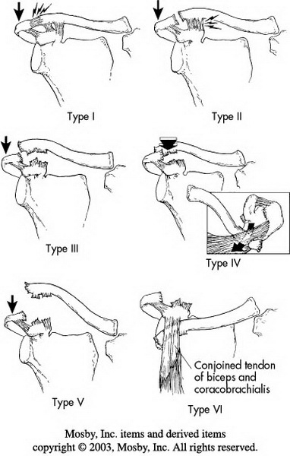
Patologie v oblasti RK
Luxace AC skloubení:
Luxace AC skloubení se obvykle vyskytuje po pádu na rameno (náraz shora na akromion, náraz do RK ze strany nebo při pádu na loket), trauma způsobuje rupturu vazů a pouzdra AC kloubu. Chronická nestabilita je často způsobena nadměrnou laxicitou vazů.
KO: otok, deformace AC skloubení, bolest při dotyku a omezený aktivní pohyb v ramenním kloubu nad horizontálu. Může se objevit příznak klávesy.
Léčba zahrnuje dvě možnosti:
Operace: v případě luxace s kompletní rupturou akromioklavikulárních a korakoakromiálních vazů.
Konzervativní terapie: Desaultův závěs (2-3 týdny)
FT fáze imobilizace (RFT, VRL) a po imobilizaci, obdoba postupu terapie jak u zlomeniny klíční kosti

Slide 65


Patologie v oblasti RK
https://www.ortgroup.cz/e-shop/blue-line/at04004-orteza-ramenniho-kloubu-dessaultuv-obvaz-m--2493cz

Slide 66
Patologie v oblasti RK
Luxace SC skloubení:
Vzniká při pádu na rameno. Při pádu na přední stranu ramene dochází k přední luxaci mediálního okraje klíčku, zatímco pád na zadní stranu ramene způsobuje vzácnou zadní luxaci mediálního okraje klíčku.
KO: hmatné zduření kloubu, antalgické držení ramene (držení v protrakci), bolestivé pohyby v horizontální flexi. U zadních luxací je riziko poškození brachiálního plexu nebo orgánů mediastina.
Léčba: zahrnuje především zavřenou repozici, která je častější než chirurgická rekonstrukce pouzdra. Následuje imobilizace pomocí závěsu po dobu 2-3 týdnů.
RHB: zahajována podle lékařských indikací a zahrnuje izometrické cvičení, později cvičení v uzavřených kinematických řetězcích. Při předních luxacích jsou vynechány pohyby do extenze a vnitřní rotace.

Slide 67

Patologie v oblasti RK
https://en.wikipedia.org/wiki/Hill%E2%80%93Sachs_lesion
Luxace GH skloubení:
Ztráta kontaktu kloubních ploch hlavice a glenoidální jamky s poškozením kloubního pouzdra, dolního glenohumerálního vazu a glenoidálního labra může být způsobena následujícím mechanismem:
Přední luxace (90%): Vzniká pádem na HK v ABD a ZR v RK= vede k hyperextenzi.
Zadní luxace (10%): Vzácnější případ, obvykle způsobený pádem na HK ve FLX, ADD a VR RK (při epileptickém záchvatu či při úrazu elektrickým proudem)
KO: deformace RK u přední luxace s hmatnou hlavicí pažní kosti na přední straně kloubu a prakticky znemožnění jakéhokoliv AKT či PAS pohybu. Při zadní luxaci nelze provést ZR.
Komplikace mohou zahrnovat Bankartovu lézi (odtržení glenoidálního labra u přední luxace) a Hillovu Sachsovou lézi (imprese na dorzokraniálním okraji chrupavky hlavice pažní kosti u přední luxace), ruptura šlachy m. supraspinatus, poranění nervů a cév (n., a., v. axillaris), recidivující luxace

Slide 68
Patologie v oblasti RK
Luxace GH skloubení:
Terapie: repozice a následná fixace Desaultovým obvazem (6tt. ADD, VR RK a FLX v LOK), operační řešení u u nereponovatelných luxací (zastaralé luxace, interpozice měkkých tkání) nebo u luxačních zlomenin, u recidivujících luxací s roztržením labrum glenoidale (Bankartova léze), při recidivujících luxacích zvážit rekonstrukci (pouzdra, jamky, proc. coracoideus)
RHB (dle indikace lékaře):
doba fixace (pozornost na volné segmenty)
po imobilizaci pozornost na GH kloub
TMT, MOB, postupné zvyšování ROM (P, Ak s dop., Ak v odlehčení - voda, závěs)
kyvadlové pohyby (dle Codmana)
izom. k., aktivace v UKŘ a OKŘ, cvičení proti odporu až po získaní dostateč. ROM při správném timingu svalů)

Slide 69



Patologie v oblasti RK

Slide 70
Patologie v oblasti RK
Luxace GH skloubení:
Metody: PNF, VRL, DNS, ACT, BPP
Pomůcky: overball, theraband, gymball, tyčka (leh - sed)
od 6. tt. izom. cvičení s aproximací do kloubu, možný aktivní pohyb (FLX, EXT, VR proti lehkému odporu, ABD do 45°, od 8.tt. ABD aktivně do 90°, počáteční pohyb do ZR
do 3M KI pohybů do max. ABD a ZR

Slide 71
Patologie v oblasti RK
Zlomeniny v oblasti pažní kosti:
A - fraktura proximálního humeru (tuberculi majoris) - častá, pokud bez dislokace (šátek vs. dislokace nutno reponovat a imobilizace 3-5 tt., fixace v ABD dlaze (nepohodlné), lepší pro pacienta otevřená repozice a fixace šroubem
B - fraktura krčku humeru - vzniká přímým nárazem či pádem na extendovanou HK či LOK - často bez dislokace fragmentů, ke zhojení stačí Desaultův obvaz či ortéza
při pádu na extendovanou HK vznikají ABD zlomeniny (dospělí, čtyřfragmentové), či ADD (děti, dvoufragmentové)

Slide 72
Patologie v oblasti RK
Zlomeniny v oblasti pažní kosti:
A - fraktura proximálního humeru
2-úlomkové zlomeniny - visící sádrový obvaz (mladí lidé - nehrozí ztuhnutí), nedislokovaná zlomenina Desault, u otevřené repozice úhlově stabilní dlaha
víceúlomkové zlomeniny - odlomení obou hrbolků - avaskulární nekróza - operace, u starších jedinců někdy TEP
RHB (dle indikace lékaře):
SUBAKUT fáze (imobilizovaná končetina)
prevence dystrofických a reflexních změn
jednoduché zlomeniny - pár dní po úrazu x komplikované cca 2. tt.
aktivace segmentové hybnosti při napřímení Cp a Thp, stabilizace lopatky
Notes:
Dlahy přímé úhlově stabilní jsou určeny k fixaci zlomenin diafýzy femuru a ve výjimečných případech i diafýzy tibie. Oproti rekonstrukčním dlahám jsou vhodné pro silnější pacienty a fraktury kostí, u kterých lze předpokládat vyšší zátěž. Systém úhlově stabilních dlah vychází z principu vnitřního fixátoru. Pomocí pevného spojení šroub-dlaha je dosaženo úhlově stabilního spojení dlahového systému s kostí. Tím je pře­nesena část zatížení dlahového systému ze spojení šroub-kost na spojení šroub-dlaha. Díky tomu je možné systém úspěšně použít i v méně kvalitní a osteoporotické kosti: https://www.medin.cz/dlahy-prime-uhlove-stabilni

Slide 73
Patologie v oblasti RK
Zlomeniny v oblasti pažní kosti:
A - fraktura proximálního humeru
Obnova pohyblivosti ST spojení
VRL či PNF
2.-3. tt. od úrazu aktivní cvičení, kyvadlové pohyby
uvolnění svalů
oslabení m. TB i RM (především ZRR) - aktivní ZR při fázickém pohybu, tak i v rámci oporné funkce končetiny
kinesiotaping
Nervově-svalová stabilizace GH kloubu
UKŘ - opora o předloktí a dlaň ruky (zvýšení axiální zátěže humeru), tlak končetiny do labilních ploch (overball, míče, molitan)

Slide 74
Patologie v oblasti RK
RHB specifické motoriky ramenního pletence
nekomplikované zlomeniny již od 4. týdne po úrazu, vyjímečně během 2. měsíce, pro zahájení nutna aktivní elevace a ABD alespoň 135° s dostatečným rozsahem pohybu lopatky
cílené cvičení kolemkloubního svalstva – trénink stabilizační funkce v opoře a rychlé střídání koncentrické x excentrické aktivity (míče, therabandy)
nácvik specifických pohybů (vykonávání povolání či sportu)
uspokojivý návrat fce RK – 3-4M (do konce 6.M nutné domácí cvičení)

Slide 75
Patologie v oblasti RK
Zlomeniny diafýzy humeru:
vznik při přímém nárazu na paži během pádu, pádem na LOK, úderem těžkého předmětu, ojediněle prudký pohyb svalů (osvalení jedinci)
podle výšky lomné linie typická dislokace (bývá poškozen i n. radialis či a. brachialis)
Léčba:
konzervativní (visící sádrový obvaz)
chirurgická (pokud není možné/úspěšné konzervativní řešení, či je přidružené poškození tepny či nervu)
Zlomeniny distální (suprakondylické):
typicky u dětí
KO: hematom a otok LOK, pohyblivost
Rozeznáváme 2 typy:
Extenční typ - častý, dorzální dislokace distálního fragmentu, komplikace, těžší pro reponaci
Flekční typ - méně častý, volární dislokace distálního fragmentu, méně komplikací a lehčí pro reponaci, riziko poškození n. radialis a a. brachialis
Léčba: repozice a sádrový obvaz (3 tt.)

Slide 76
Patologie v oblasti RK
Zlomeniny distální (suprakondylické):
Imobilizace - cvičení volných segmentů bez ROT
častá velká citlivost a bolestivost LOK, násilně nerozcvičujeme (pasivně), aktivně v nebolestivém rozsahu, facilitace pohybem kontralaterální HK
eliminace otoku, zvýšení ROM a zapojení HK do tělesného schématu
MT měkkých struktur v oblasti LOK i ve vzdálenějších segmentech
PNF, VRL, DNS

Slide 77
Patologie v oblasti RK
Ruptura RM:
multifaktoriální etiologie (důsledek chronického subakromiálního impingementu, progresivní degenerace šlachy, trauma)
pády na extendovanou HK, na L část RK, prudké těžké tlačení/náhlé tahání, akutní ruptura RM ojedinělá, ale možná
KO:
bolest, omezení Akt. ROM v RK, P ROM v RK bez omezení, pozit. odporové testy, hypotrofie svalů RK (především m. supraspinatus, m. deltoideus)
Léčba:
operace (sutura šlach a subakromiální dekomprese), poté 6tt fixace v ABD dlaze 60°
během fixace zákaz Akt. pohybu, pasivní FT (motodlaha), zákaz Akt. ABD a FLX, po 6tt. aktivní asistované cvičení

Slide 78
Patologie v oblasti RK
Ruptura RM:
RHB (dle indikace lékaře):
1. a 2. stupeň podle Gschwenda:
I. fáze (0. – 2. tt. po op.) – ortéza, kryoterapie, pasivní pohyb limitován do 90°, 20° extenze, 70° VR (ne za zády) – ne plný rozsah, aby nedocházelo k natahování operovaných struktur, pasivní ZR zakázána při rekonstrukci m. subscapularis, kyvadlové pohyby, aktivní pohyby v nefixovaných částech (loket, zápěstí, prsty, Cp) MT
II. fáze (2. – 6. tt. po op.) – používání ortézy během dne omezujeme, stabilizační cvičení GH a lopatky (UKŘ, izolovaná deprese a retrakce lopatky), TMT a MOB
III. fáze (6. – 12. tt. po op.) – ortézu pacient používá jen v noci, rozsah není limitován, začátek s asistovaným aktivním a aktivním pohybem v celém rozsahu (UKŘ, OKŘ, Flow-in, Redcord, therabandy, PNF, DNS, VRL, aj.), zařazujeme jemné posilovací cviky
(Kolář, 2009)
Notes:
Klasifikací dle Gschwenda se vyjadřuje míra a velikost postižení RM. Popisuje zprvu velikost izolované léze buď m. suprapinatus nebo m. subscapularis, poté velikost současné léze obou svalů, ev. m. infraspinatus. Nejtěžším postižením je léze celé rotátorové manžety doslova „vysvlečena“
I. typ – parciální, netransmurální defekt izolovaně jedné šlachy II. typ – defekt postihuje pouze šlachu m. supraspinatus nebo m. subscapularis III. A typ – defekt postihuje šlachu m. supraspinatus + další ze šlach RM velikosti 2–4 cm III. B typ – defekt nepřesahuje 5 cm, dochází k decentraci hlavice, kompletní ruptura šlachy m. supraspinatus s retrakcí, jsou postiženy i šlachy m. subscapularis a infraspinatus III. C typ – kompletní retrahovaná ruptura uvedených šlach, decentrovaná holá hlavice IV. typ – rozsáhlá ruptura s retrahovanými, nemobilizovatelnými svaly a decentrovaná hlavice s artrotickými změnami

Slide 79
Patologie v oblasti RK
Ruptura RM:
RHB (dle indikace lékaře):
IV. Fáze (12. – 18. týden od výkonu) – odporová cvičení, posturální uvědomnění, PNF, DNS, pružné tahy, plyometrická cvičení, dynamická cvičení, aj.
3. a 4. stupeň dle Gschwenda
I. fáze (0. – 2. týden po op.) – podobně jako u 1. – 2. stupně
II. fáze (2. – 6. týden po op.) – postup stejný jako u 1. – 2. stupně, ale ortézu doporučenu nosit stále
III. fáze (6. – 12. týden po op.) ortézu doporučujeme odkládat, rozsah pohybu není limitován, pouze omezujeme zvedání paže nad hlavu
IV. Fáze (12. – 18. týden po op.) odporová cvičení, pokud je průběh hojení bez komplikací Sport bez omezení – po 6 měsících

Slide 80
Patologie v oblasti RK
Ruptura RM není ojedinělý stav, s vyšším věkem incidence roste, i u stavů bez bolesti může být nalezena
Pozor na slova - nebolestivý RK může po nalezení “začít bolet”, sval jakoby “visí na nitce” - nocebo efekt
Variabilita tvaru šlach (RM plochý tvar)
všechny 4 šlachy svalů RM jsou spojeny v 1 plochou širokou kontinuální strukturu rozepjatou kolem hlavice humeru (m. subscapularis je také propojen s ostatními přes clBB
“the hole in the blanket does not mean the whole blanket is useless” - pozit. efekt cvičení na ostatní část “kontinua”
“díra v papíře”, zatáhnout za oba konce papíru - neroztrhne se (šlachy mnohem “tlustší” než papír)
konzervativní či operační řešení (nerozhoduje pouze rozsah a místo poškození, ale i úroveň PA, celkového zdraví a “fitness”, sociální status a úroveň vzdělání pacienta)

Slide 81

Patologie v oblasti RK
https://www.thesports.physio/a-hole-in-the-blanket/

Slide 82
Patologie v oblasti RK:
Ruptura clBB:
repetitivní zvedání a dosahování paží nad hlavu = zánět, mikroruptury a degenerativní změny šlachy, které mohou vyústit až k ruptuře, typicky pacienit nad 40 let, u mladých pacientů jsou ruptury výjimečné, nejčastěji na degenerativním podkladě
KO: tendinitida + pokles sv. bříška, “boule“ přímo nad antekubitální fossou svědčí pro akutní rupturu šlachy, nutná další vyšetření: UZ, MRI, artroskopie
Typy: poranění proxim. části cl, poranění svalové části, poranění distálního úponu, SLAP léze (poranění šlach v místě úponu na tuberculum supraglenoidale)
Léčba: dle věku a rozsahu poškození (u starších konezvartivní postup, u mladších pacientů operační řešení)
RHB: aktivní cvičení dle operatéra (cca po 4 – 6 týdnech), do vyjmutí stehů dovolen šetrný pohyb v loketním kloubu v nebolestivém rozsahu, později možná pasivní cvičení všech pohybů v rameni i v lokti, poté izometrická cvičení, cvičení v UKŘ, později dynamická cvičení proti odporu, techniky MT, mobilizace (šetrně)

Slide 83





Patologie v oblasti RK
https://watsonorthopaedics.com/home/health-professional/shoulder-3/distal-biceps-tendon-tears-elbow/
https://www.huffpost.com/entry/the-distal-biceps-tendon-tear-the-hook-test_b_59b68dabe4b0bef3378ce1ee

Slide 84
Zdroje
Alter, M. J. (2004). Science of flexibility. Human Kinetics.
ČIHÁK, R. (2011). Anatomie 1. 3. vydání. Praha: Grada. 552 s. ISBN 978-80-247-3817-82.
Dylevský, I. (2009). Funkční anatomie. Grada Publishing as.
Dylevský, I. (2009). Speciální kineziologie. Grada Publishing as.
Inman, V. T., Saunders, J. D. M., & Abbott, L. C. (1944). Observations on the function of the shoulder joint. JBJS, 26(1), 1-30.
Obrázky a obecná kineziologie RK na slidech 2-42 z: Kapandji, I. A. (1971). The physiology of the joints, volume I, upper limb. American Journal of Physical Medicine & Rehabilitation, 50(2), 96.
Kolář, P. (2009). Rehabilitace v klinické praxi. Galén.
KROBOT, A. (1997). Klinické aplikace pohybových řetězců. Refor, 8(2997), 53-58.
Michalíček, P., & Vacek, J. (2014). Rameno v kostce-II. část. Rehabilitation & Physical Medicine/Rehabilitace a Fyzikalni Lekarstvi, 21(4).
Myers, T. W. (2009). Anatomy trains: myofascial meridians for manual and movement therapists. Elsevier Health Sciences.
Neumann, D. A. (2016). Kinesiology of the musculoskeletal system-e-book: foundations for rehabilitation. Elsevier Health Sciences.
Park, S. W., Chen, Y. T., Thompson, L., Kjoenoe, A., Juul-Kristensen, B., Cavalheri, V., & McKenna, L. (2020). No relationship between the acromiohumeral distance and pain in adults with subacromial pain syndrome: a systematic review and meta-analysis. Scientific reports, 10(1), 20611.
Kineziologie, V. F. (2006). Prehled klinicke kineziologie a patokineziologie pro diagnostiku a terapii poruch pohybove soustavy. Praha: Triton.
Slide-y 57-84 převzato z prezentace Mgr. Veronika Málková a Mgr. Lenka Holakovská: “Kinezioterapie po poranění pletence ramenního a kloubu loketního”, MED MUNI, Paracentrum Fenix, Chironax Invest s.r.o., Brno. Dostupné 30/10/23 z: https://is.muni.cz/el/med/jaro2020/BFLT0453p/um/Prednaska_rameno_a_loket.pdf?lang=en;verze=2017
https://www.physio-pedia.com/Muscle_Strain

